Slide 1
Diagrammes de conception

Slide 2
Etape 1: Etude de Besoin
Etude de l’art:
Les sites observées :
https://www.leboncoin.fr/compte/part/accueil
https://www.seloger.com/
https://www.lacartedescolocs.fr/
https://whoomies.com/
1

Slide 3
Synthése:
le site doit permettre aux utilisateurs de réaliser les fonctions suivant:
déposer une annonce
consulter les annonces publiées
gérer le profil
gérer les annonces déposés
faire l'abonnement et le paiement s'il est nécessaire.
2

Slide 4
problématique:
notre site du colocation/location :
A qui rend t-il service ?
=> Aux publics ( utilisateurs biens loués)
Dans quel But ?
=> louer
Qu'elle est la nouvelle fonction ajoutée dans ce site ?
=>chatbot qui assure le contact entre le propriétaire et le locataire.
3

Slide 5
Etape 2: Architecture du Conception
Dans ce projet , on a utilisé l' UML qui est un langage de modélisation utilisé pour le développement de logiciels orientés objet.
Il peut également aider les développeurs à présenter leur description d’un Système , de son architecture et de son design d’une manière compréhensible .
Par contre , Les langages de programmation comme Java , PHP et C # construisent les applications et sites web qui s'exécutent sur nos ordinateurs.
4

Slide 6
Diagramme de cas d’utilisation
Diagramme de classe
Diagramme de séquence

Slide 7
Diagramme de cas d’utilisation

Slide 8
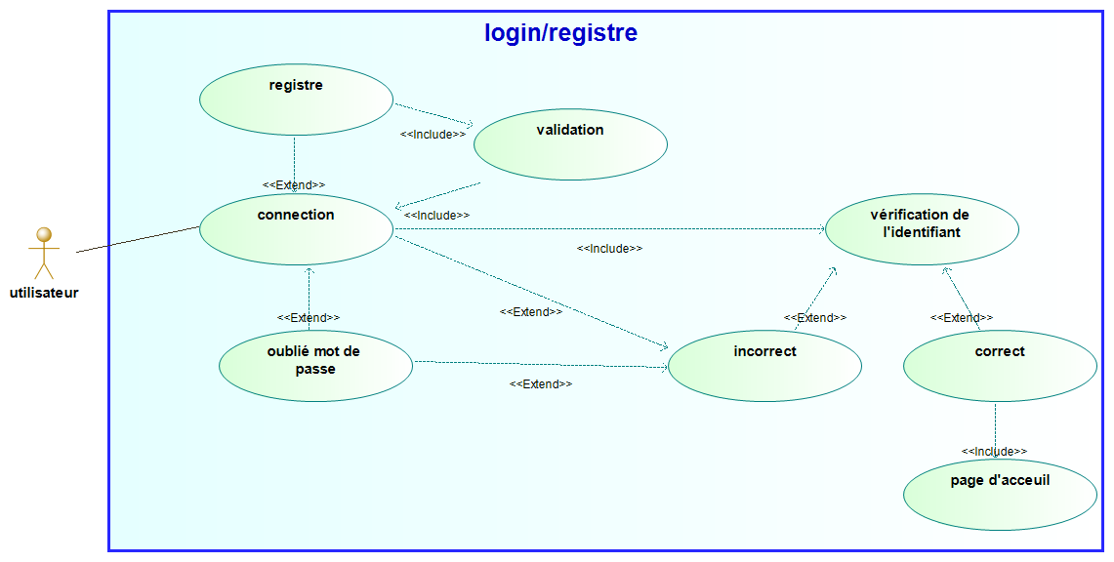
Login et Registre
5

Slide 9
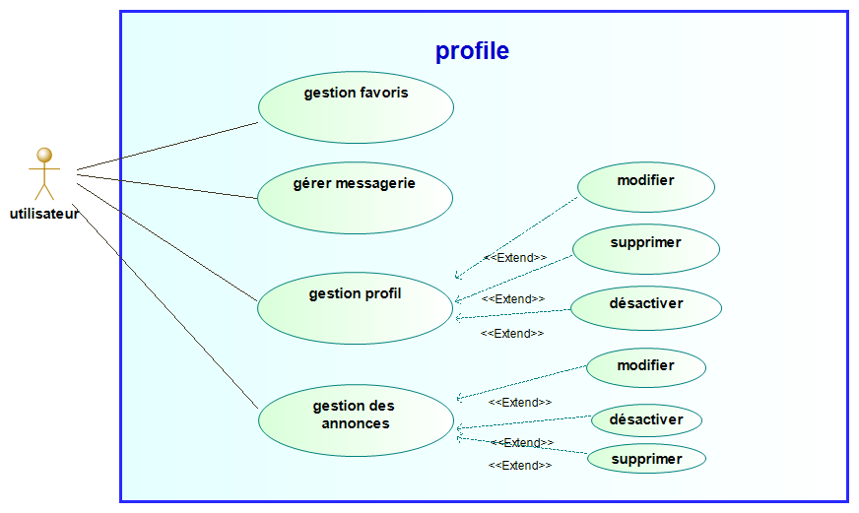
Profile
6

Slide 10
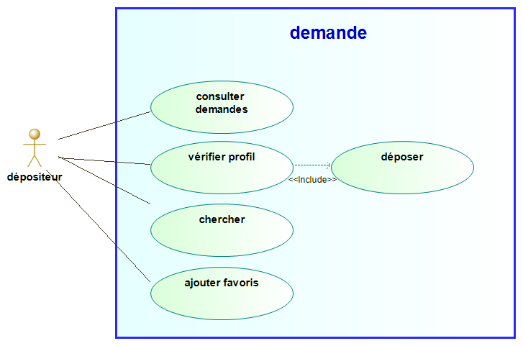
Demande
7

Slide 11
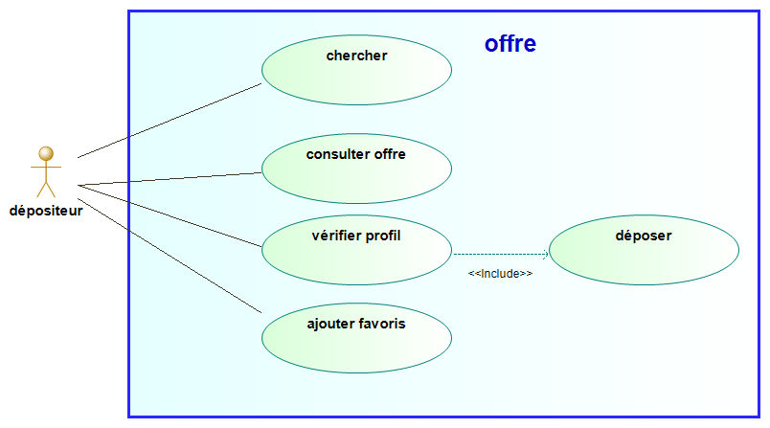
Offre
8

Slide 12
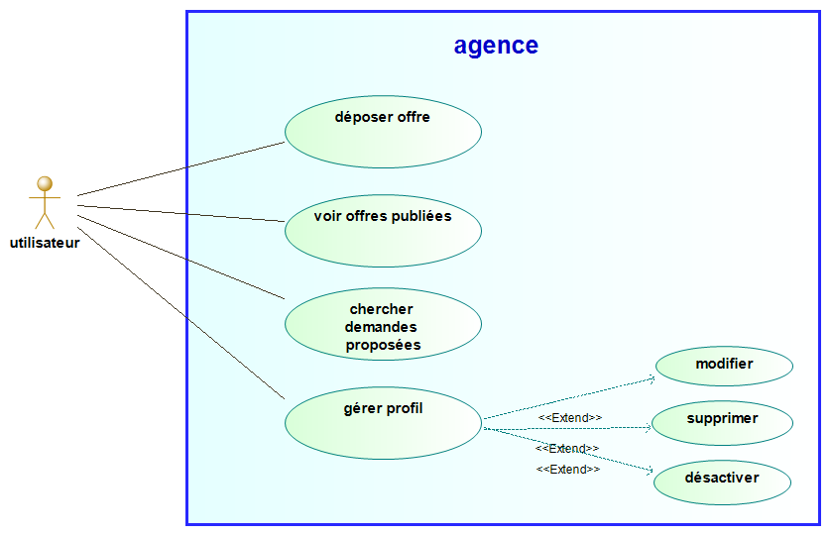
agence
9

Slide 13
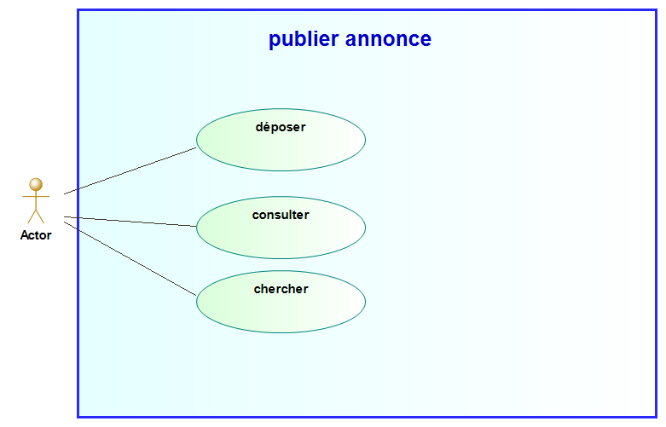
Publier Annonce
10

Slide 14
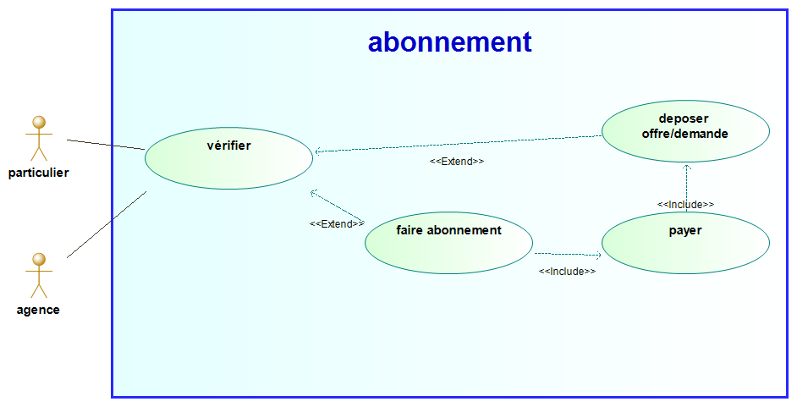
Abonnement
11

Slide 15
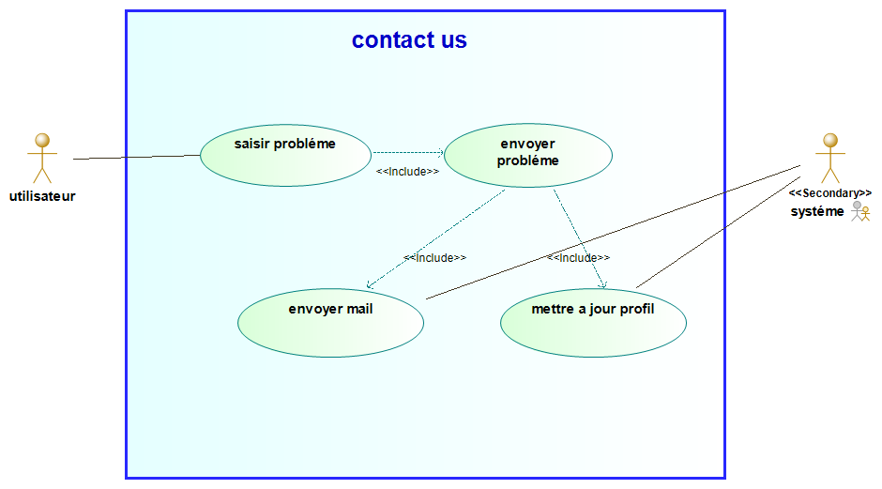
Contact
12

Slide 16
Diagramme de classe
diagramme de classe de conception

Slide 17
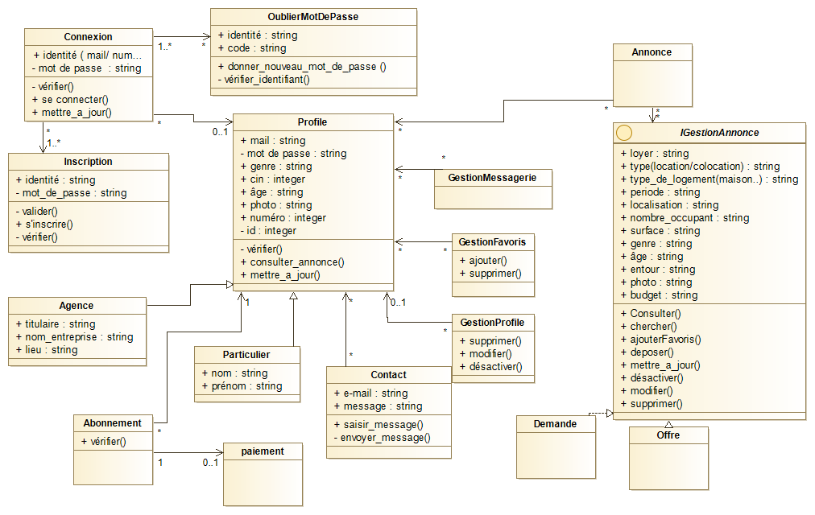
Diagramme de classe de conception:
13

Slide 18
Diagramme de séquence
diagramme de séquence de système
diagramme de séquence d’objet

Slide 19
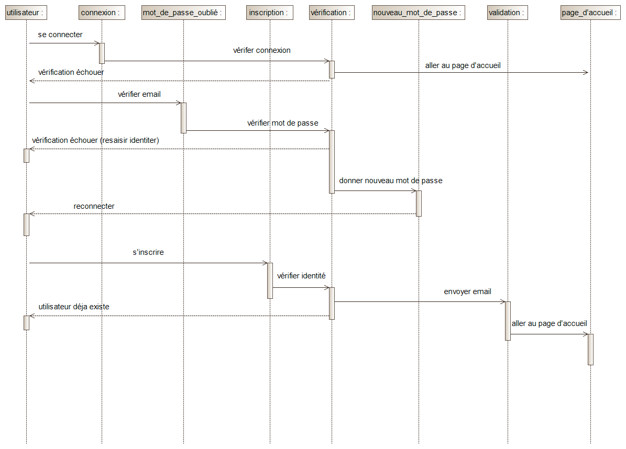
Login et Registre
Diagramme de séquence de système:
14

Slide 20
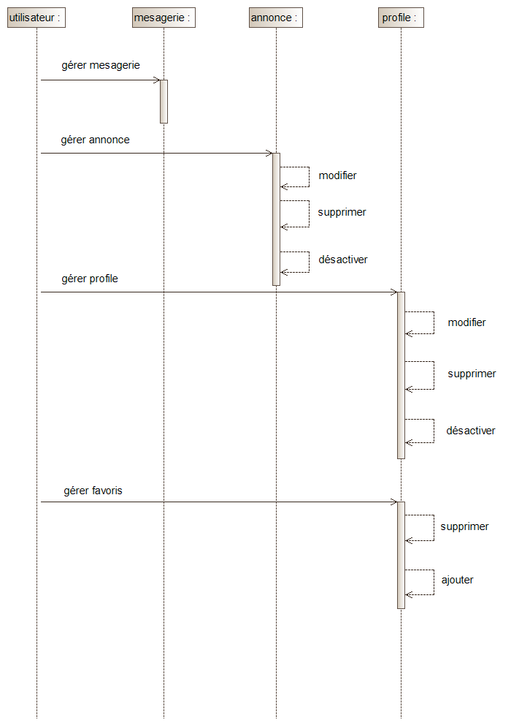
Profile
Diagramme de séquence de système:
15

Slide 21
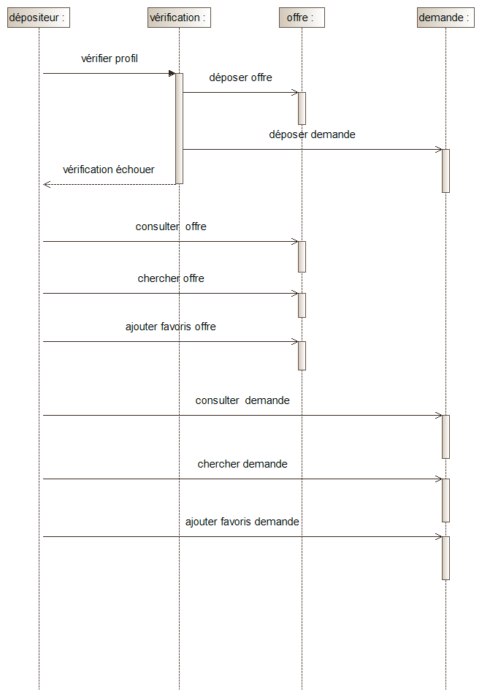
Annonce
Diagramme de séquence de système:
16

Slide 22
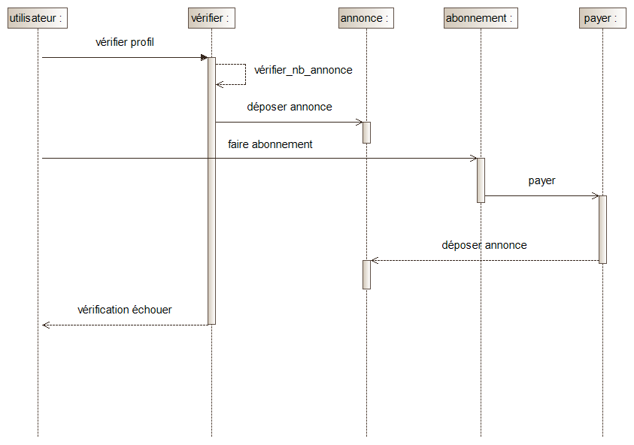
Abonnement
Diagramme de séquence de système:
17

Slide 23
Diagramme de séquence
diagramme de séquence de système
diagramme de séquence d’objet

Slide 24
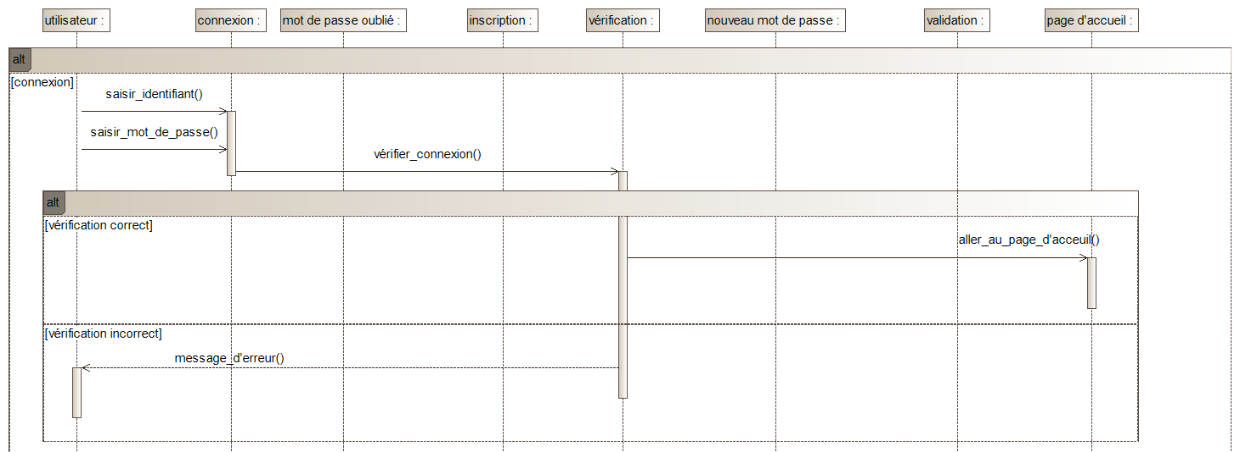
Login et Registre
Diagramme de séquence d’objet:
18

Slide 25
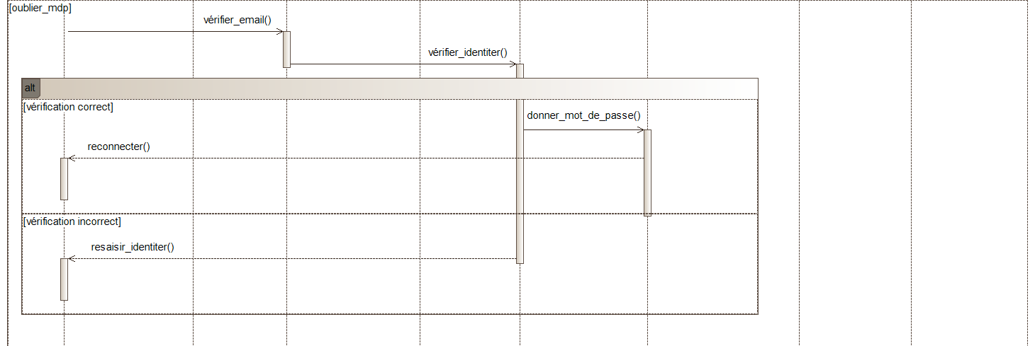
19

Slide 26
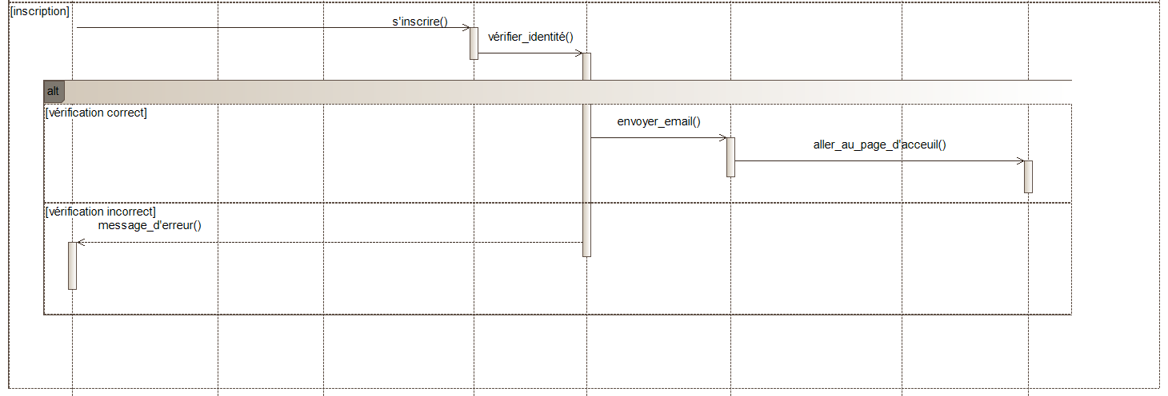
20

Slide 27
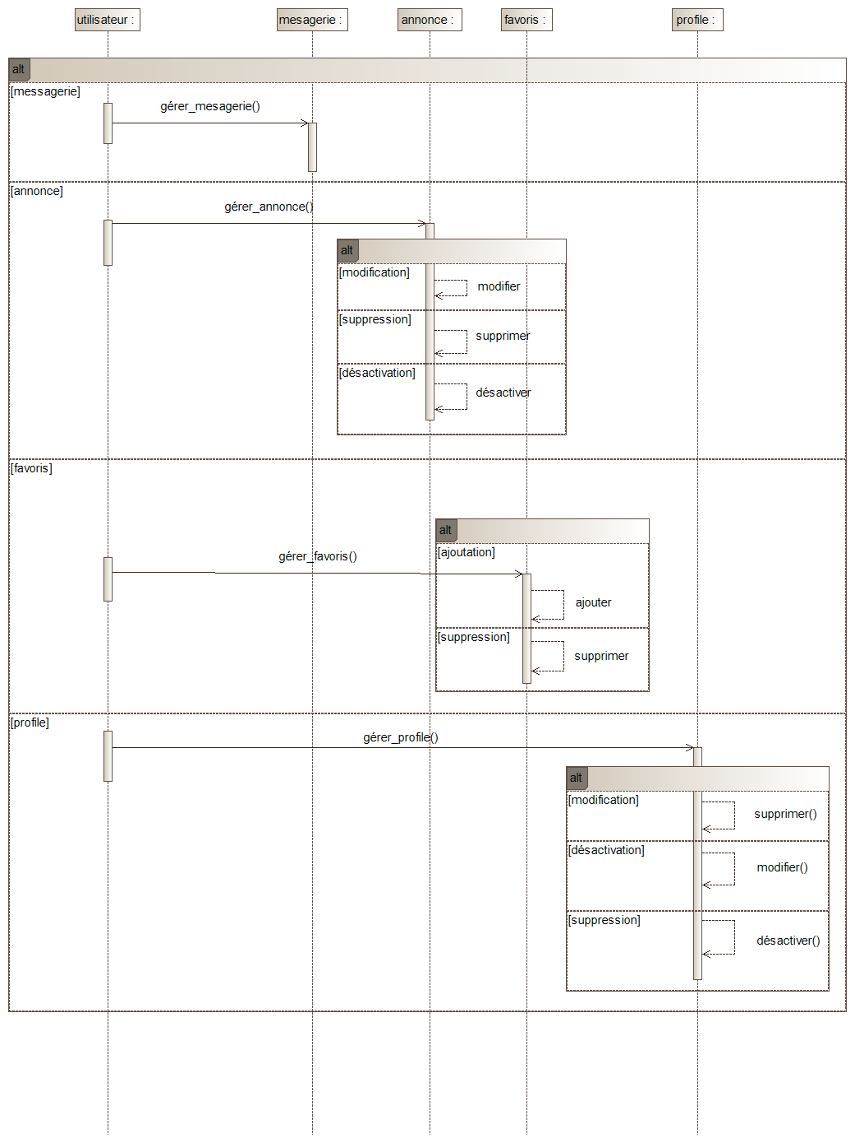
Profile
Diagramme de séquence d’objet:
21

Slide 28
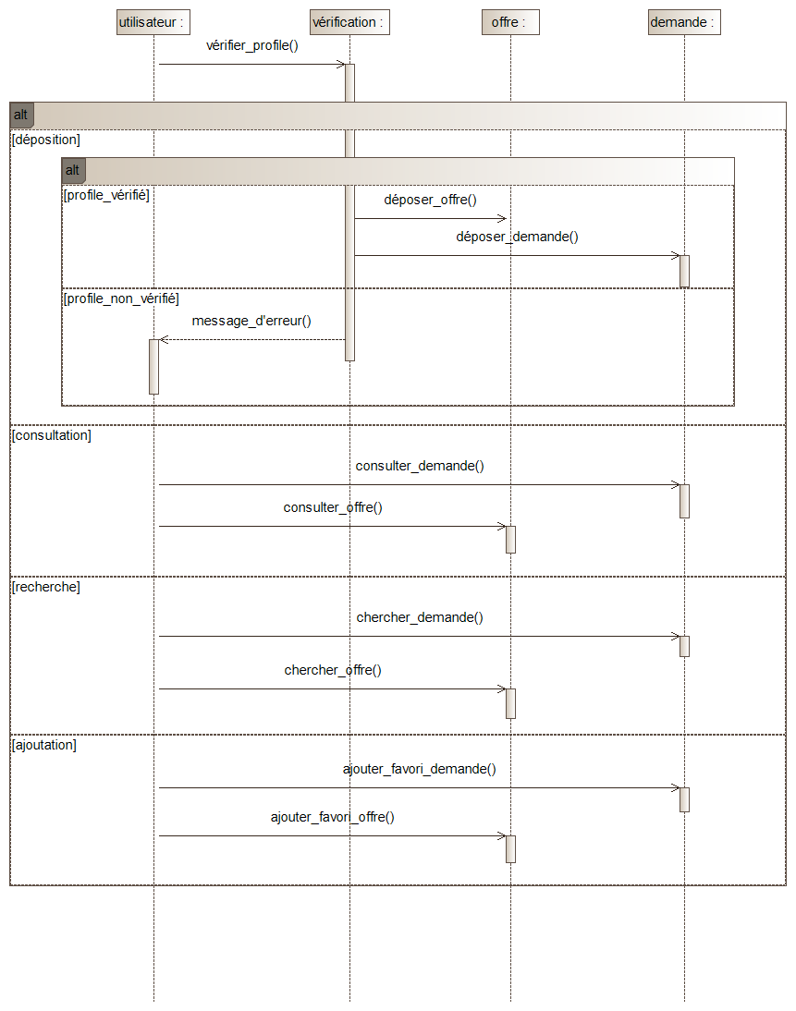
Annonce
Diagramme de séquence d’objet:
22

Slide 29
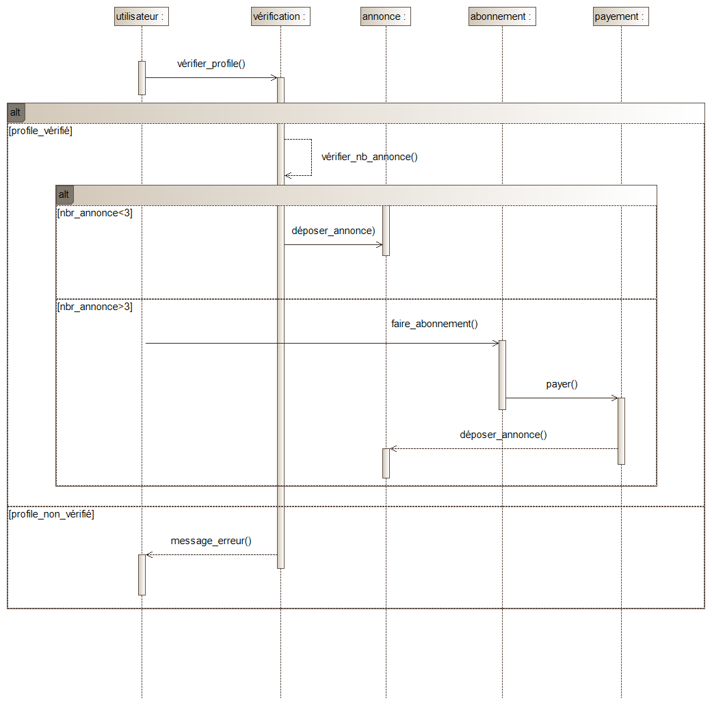
Abonnement
Diagramme de séquence d’objet:
23

Slide 30


